Slide 1

Project Foodboost groep 6
Anass, Bram, Brian, Ilias, Jurriaan, Milan

Slide 2
Inhoudsopgave
De basis van ons project
Onze onderzoeksvraag
Projectidee
Verzameling van gebruikersgegevens
Voorspellen van je favoriete keuken
Aanbeveling van gerechten
Demo eindproduct

Slide 3
De basis van ons project
Project Foodboost
Gerechten van website AH
Gerechten met de bijbehorende ingrediënten
Notes:
De aanleiding tot dit project is het project Foodboost. Hierbij willen ze mensen gevarieerder laten eten
Onze data is afkomstig van de website van de albert hein. Hier geven ze allemaal recepten weer met daarbij behorende ingrediënten
Voor ons project hebben wij gebruik gemaakt van de gerechten op de website van de albert hein met de daarbij behorende ingrediënten.

Slide 4
Onderzoeksvraag
Redenering achter ons onderzoek
Onderzoeksvraag
  Hoe kan de applicatie de best aansluitende hoofdgerechten aanraden op basis van de voorkeuren van de gebruiker ?
Notes:
Om bij te dragen aan het project Foodboost wilde wij graag een iets opzetten waarop wij gerechten konden aanraden aan personen. Dit helpt mensen namelijk om nieuwe gerechten te leren kennen die ze waarschijnlijk lekker gaan vinden.
Om hier naartoe te werken hebben wij een onderzoeksvraag opgesteld. Deze luidt als volgt: Hoe kan de applicatie de best aansluitende hoofdgerechten aanraden op basis van de voorkeuren van de gebruiker?

Slide 5
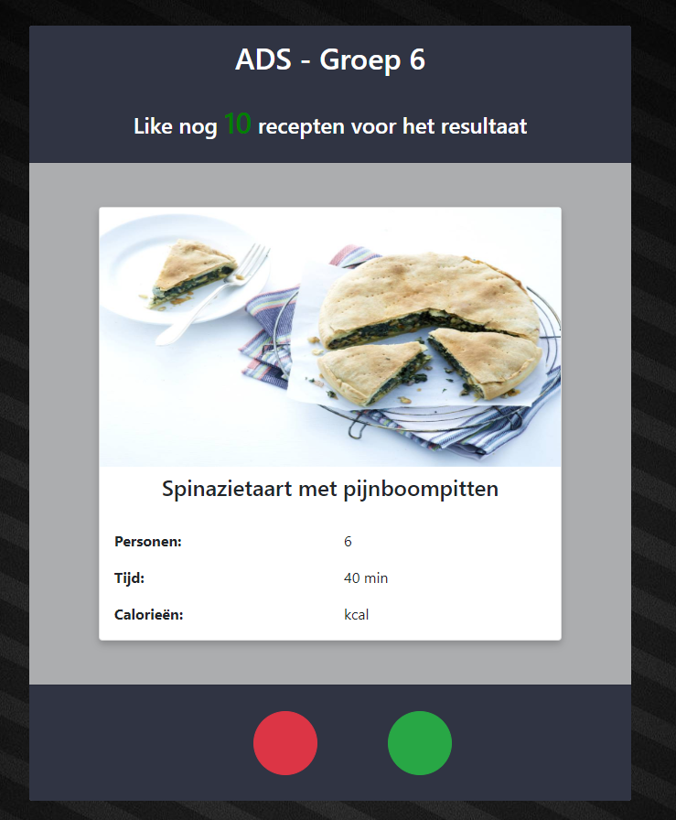
Projectidee
Aanraden van een gerecht
Tinder voor gerechten
Op basis van je favoriete keuken
Notes:
Zoals al eerder aangegeven willen wij gerechten gaan aanraden aan mensen. Wij kwamen tot het idee om te gaan “tinderen” naar nieuwe recepten.
Hierbij was het idee om recepten aan te raden aan de hand van de favoriete keuken die achterhaald wordt aan de hand van opgegeven recepten

Slide 6
Test Data
Simuleren van favoriete recepten
Op basis van een keuken
Aan de hand van 10 gerechten

Slide 7
Verzameling van gebruikersgegevens
Tinderen
Tien favoriete recepten
Lijst met ingrediënten opgeslagen in een bestand
Op basis van de ingrediënten kan een voorspelling gedaan worden.
Notes:
Via het tinderen geef je 10 recepten aan die je lekker vindt/ waarschijnlijk lekker vindt. Van elk van de 10 recepten die je aangeeft worden de ingrediënten die hierin zitten opgeslagen, want aan de hand van deze ingrediënten voorspellen wij welke keuken je waarschijnlijk het lekkerste vind.

Slide 8
Voorspellen van je favoriete keuken
Op basis van je favoriete gerechten
Analyse van de bijbehorende ingrediënten
Keukens
Amerikaans
Aziatisch
Frans
Hollands
Italiaans
Mediterraan
Mexicaans
Notes:
Aan de hand van je opgegeven gerechten worden de bijbehorende ingrediënten doorgegeven aan een machine learning model. Een machine learning model kan aan de hand van data en het aanpassen van zijn instellingen bijgesteld worden om zo goed mogelijk resultaat terug te geven.
Bij ons model wordt er voorspeld aan de hand van de ingrediënten in de meegegeven recepten welke keuken je waarschijnlijk het lekkerst vindt. Alle keukens die wij voor dit model hebben meegenomen zijn aan de rechterkant weergegeven.

Slide 9
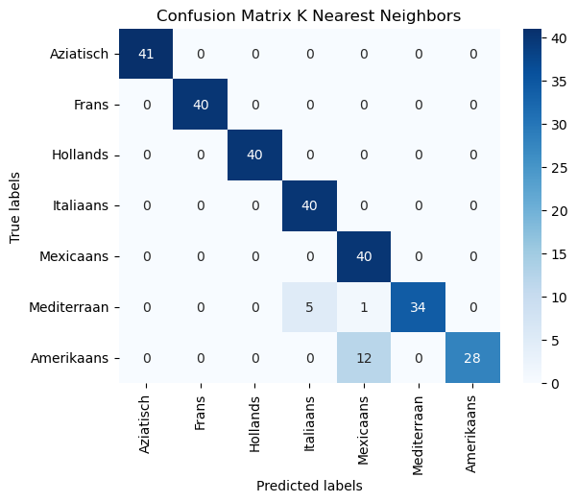
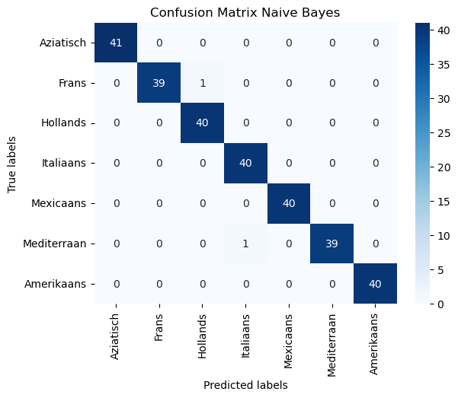
Modellen:
K Nearest Neighbors
Naive Bayes
Type | Score
Accuracy | 0.93594
Recall | 0.94908
Precision | 0.93571
Type | Score
Accuracy | 0.99288
Recall | 0.99303
Precision | 0.99285

Slide 10
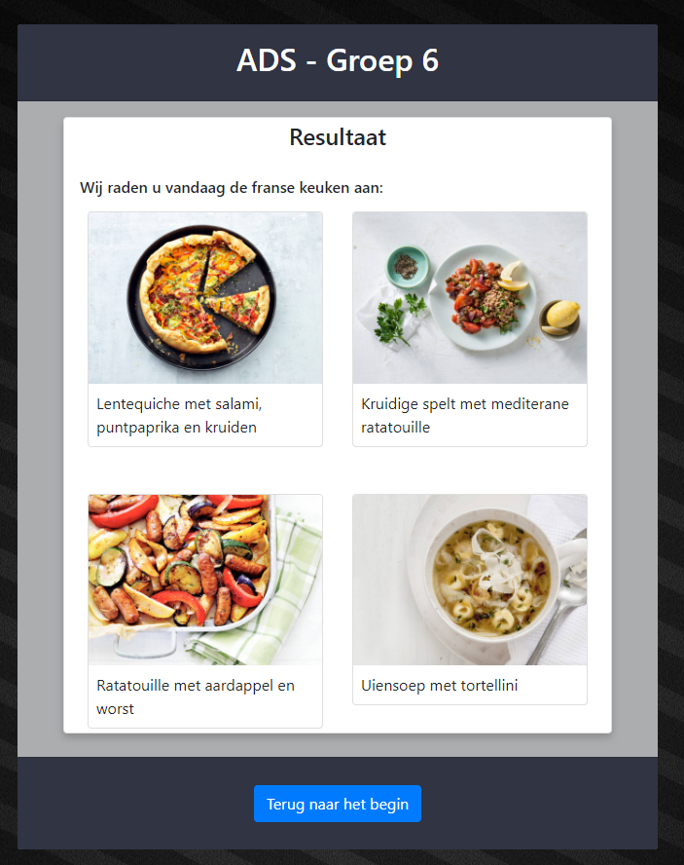
Aanbeveling van gerechten
Op basis van de voorspelde favoriete keuken
Vergelijking aan de hand van ingrediënten
Vier meest overeenkomende gerechten

Slide 11

Demo eindproduct
Foodboost

